Slide 1

Recuperação Judicial nº 5002430-84.2019.8.21.0009
2ª Vara Cível da Comarca de Carazinho/RS
Recuperandas:
S.R. Orth & Cia Ltda. e
Indústria de Máquinas Agrícolas Carazinho Ltda.
Maio de 2021

Slide 2
1. Introdução................................................................................. 3
1.1. Considerações Preliminares............................................ 4
1.2. Cronograma Processual................................................... 5
2. Informações sobre as Recuperandas.................................... 7
2.1. Histórico.............................................................................. 8
2.2. Informações Gerais ......................................................... 9
2.3. Videoconferência.............................................................. 10
3. Créditos...................................................................................... 13
3.1. Créditos por Classe........................................................... 14
3.2. Perfil dos Credores............................................................ 15
4. Análise Econômico-Financeira. Ind....................................... 17
4.1. Ativo..................................................................................... 18
4.2. Passivo................................................................................. 20
4.3. Demonstração dos Resultados........................................ 22
5. Informações Adicionais............................................................ 24
6. Cumprimento do Plano............................................................ 26
7. Registro Fotográfico.................................................................. 28
  RELATÓRIO
  DE ATIVIDADES
ÍNDICE
Pulsecolor

Slide 3
  RELATÓRIO
  DE ATIVIDADES
1.1. Considerações Preliminares
1.2. Cronograma Processual
1. INTRODUÇÃO
Pulsecolor

Slide 4
1.1 Considerações Preliminares
Em primeiro lugar, cumpre referir as premissas que embasaram este relatório, bem como destacar alguns pontos que esta Equipe Técnica julga pertinentes para uma melhor compreensão do trabalho desenvolvido.
Para esta Equipe Técnica chegar às conclusões apresentadas no presente relatório, entre outros aspectos: (i) foram tomadas como boas e válidas as informações contidas nas demonstrações contábeis da S.R. Orth & Cia Ltda. e da Indústria de Máquinas Agrícolas Carazinho Ltda.., as quais foram fornecidas por seus administradores; e (ii) foram conduzidas discussões com membros integrantes da administração e as operações das referidas sociedades empresárias.
Nenhum dos profissionais que participaram da elaboração deste relatório têm qualquer interesse financeiro nas Recuperandas ou qualquer relação com quaisquer das partes envolvidas, o que caracteriza a independência desta Equipe Técnica em relação ao presente trabalho.
A administração da S.R. Orth & Cia Ltda. e Indústria de Máquinas Agrícolas Carazinho Ltda. e seus sócios não impuseram qualquer restrição para que esta Equipe Técnica pudesse: (i) obter todas as informações solicitadas para produzir este relatório; e (ii) chegar de forma independente às conclusões aqui contidas.
Este relatório e as opiniões aqui contidas têm a finalidade de prestar informações a todos os interessados no presente processo, observando o fato de que qualquer leitor deste relatório deve estar ciente das condições que nortearam este trabalho.
Cumpre destacar que os demonstrativos contábeis consolidados que serão apresentados neste relatório foram elaborados por esta Equipe Técnica por meio de somatório de cada rubrica dos balancetes mensais das Recuperandas. Isto é, não se trata de Demonstração Consolidada elaborada à luz do CPC 36 (Comitê de Pronunciamentos Contábeis – Demonstrações Consolidadas) pelos responsáveis da contabilidade das Devedoras.
Exceto quando expressamente mencionado, os valores indicados neste relatório estão expressos em reais (R$).

Slide 5
1.3 Cronograma Processual
Abaixo é apresentado o cronograma do processo de Recuperação Judicial da Recuperanda, demonstrando o atual estágio em que se encontra.
Ajuizamento (art. 51 LRF)
Publicação do edital do art. 52, §1º, da LRF
Publicação do edital com o aviso de recebimento do PRJ (art. 53, parágrafo único, da LRF)
Plano de Recuperação aprovado na AGC encerrada no dia 16/03/2021 (art. 56 LRF)
Encerramento da RJ
(art. 63 LRF)
24/03/2020
04/07/2020
02/10/2020
Sem previsão
21/11/2019
06/05/2020
02/09/2020
1ª AGC 02/03/2021
2ª AGC 16/03/2021
Deferimento do processamento (art. 52 LRF)
Entrega do plano de recuperação judicial (art. 53 LRF)
Objeções
(art. 55 LRF)
Aguarda concessão da RJ (art. 58 LRF)

Slide 6
1.3 Cronograma Processual
Abaixo é apresentado o cronograma da Verificação de Créditos da Recuperanda, demonstrando o atual estágio em que se encontra.
Ajuizamento (art. 51 LRF)
Prazo para recebimento de Habilitações e Divergências (art. 7º, § 1º LRF)
Publicação do 2º edital contendo a relação de credores da Administração Judicial (art. 7º, §1º, LRF)
QGC
(art. 18 LRF)
06/05/2020
08/07/2020
16/09/2020
21/11/2019
27/05/2020
02/09/2020
Sem previsão
Publicação do 1º edital contendo a relação de credores das Devedoras (art. 52, § 1º, da LRF)
Entrega pela Administração Judicial do relatório de verificação de créditos
Impugnações (art. 8º LFR)

Slide 7
  RELATÓRIO
  DE ATIVIDADES
2.1. Histórico das Empresas
2.2. Informações Gerais
2.3. Reunião com a Administração
2. INFORMAÇÕES SOBRE AS RECUPERANDAS
Pulsecolor

Slide 8






2.1 Histórico das Devedoras
Após o auge do setor de máquinas agrícolas, houve restrição de crédito no mercado, sendo que os clientes passaram a internalizar os processos antes executados pela Sr. Orth.
Agravamento constante da saúde financeira, até a realização do pedido de Recuperação Judicial ocorrido em 21/11/2019.
Ingresso no mercado de plantadeiras.
2013
2016/2017
2019
2011
2014
2018
2020
Constituição sob a forma de sociedade empresarial de responsabilidade limitada, com atividade principal a fabricação de partes de máquinas e equipamentos para agricultura e pecuária, além do comércio atacadista de peças e reparos de máquinas e aparelhos para agricultura e pecuária.
Início da fabricação de implementos próprios a partir de projetos desenvolvidos pelos sócios Sandro Orth e Jairo Orth.
Agravamento da situação financeira das Recuperandas em razão da concorrência com grandes produtores de plantadeiras, margens de vendas reduzidas, necessidade de assistência técnica e reposição de peças.
Deferimento do processamento da Recuperação Judicial em 24/03/2020.

Slide 9
2.2 Informações Gerais
S.R. Orth & Cia Ltda.
Indústrias de Máquinas Agrícolas Carazinho Ltda.
CNPJ: 13.898.661/000-28
CNPJ: 30.182.682/0001-61
Capão do Leão – Carazinho – RS
Sociedade empresária limitada
Objeto: fabricação de máquinas e equipamentos para agricultura
Capital Social: R$ 25.000,00
Sócios: Sandro Roberto Orth (50%) e Douglas Toso (50%)
Diretores-administradores: Sandro Roberto Orth e Douglas Toso
Capão do Leão – Carazinho – RS
Sociedade empresária limitada
Objeto: fabricação de máquinas e equipamentos para agricultura
Capital Social: R$ 50.000,00
Sócios: Diogo Toso (50%) e Marly Toso (50%)
Diretores-administradores: Diogo Toso e Marly Toso

Slide 10

2.3 Reunião com a Administração
No dia 20 de maio de 2021, a Administração Judicial realizou reunião virtual com os representantes das Devedoras por meio de plataforma eletrônica, de modo a inteirar-se do andamento das atividades empresariais durante o primeiro trimestre de 2021. A reunião foi realizada com os representantes das Recuperandas, Sr. Douglas Toso e com seu advogado, Dr. Roger Pacheco.
Inicialmente, esta Administração Judicial questionou sobre o andamento das atividades empresariais, bem como sobre as principais dificuldades identificadas.
Em primeiro lugar, os representantes das Recuperandas saudaram o bom faturamento ao mês de março/2021, o qual alcançou o patamar de R$1 milhão de reais. Conforme relatado, a elevação do faturamento está atrelada à época de safra na Região Norte do Estado, além da boa adesão pelos consumidores quanto ao espalhador de resíduos utilizado para uniformizar a distribuição da palha da peneira da colheitadeira sobre o solo.
Além do mais, o espalhador de resíduos não demanda grande aporte de capital de giro para sua confecção, de maneira que é altamente lucrativo para as Recuperandas.
Todavia, até a competência mensal de setembro de 2021, é esperado redução do faturamento para aproximadamente R$ 700 a 800 mil mensais. Isto é reflexo da sazonalidade das atividades empresariais e, durante o período aqui compreendido, o ponto focal das Devedoras centra-se na elaboração de plantadeiras.
  Referidas plantadeiras importam em elevados valores a serem despendidos, de modo que as Recuperandas aderiram a empréstimo com o Sr. Diogo Toso (sócio da Indústria de Máquinas Agrícolas Carazinho LTDA.) pela importância de R$ 80 mil reais para o financiamento da operação.
  Em continuidade, discorreram os representantes das Recuperandas acerca do significativo aumento no valor da matéria-prima, sobretudo do aço. A título exemplificativo, as Devedoras adquiriam chapa plano de aço em dezembro/2020 por R$ 4/kg; agora, os valores gravitam em torno de R$ 10/kg.
  Em que pese esteja havendo repasse dos aumentos para os clientes, eles muitas vezes não acompanham o recrudescimento do valor da commodity. Dessa forma, desde o pedido direcionado às Recuperandas até sua efetiva alienação, há recorrente alteração e majoração no valor

Slide 11
2.3 Reunião com a Administração
da matéria-prima, importando em margem de lucro abaixo do esperado quando o produto está pronto para entrega.
Ato subsequente, as Recuperandas noticiaram a troca do escritório que a presta serviços contábeis. Esta Administração Judicial, em momentos anteriores, registrou a morosidade na entrega das documentações necessárias para elaboração dos relatórios de atividades e, conforme narrado pelo Sr. Douglas Toso, a escrituração contábil dos antigos contadores contava com lançamentos equivocados, o que veio a obstar a compensação de créditos decorrentes de IPI.
No atual momento, quem está prestando assessoria contábil às Devedoras é a SERVITEC, cujo movimento inicial deve ser a condução de aplicação PER/DCOMP perante a Receita Federal, objetivando a compensação dos créditos de IPI.
Em relação aos impostos, a ampla maioria dos tributos federais da Indústria de Máquinas Agrícolas Carazinho LTDA. estão sendo parcelados. Recentemente, a INDÚSTRIA ingressou com mandado de segurança pugnando pela compensação de R$ 20 mil reais. Além do mais, deverão pleitear crédito que totaliza a monta de R$ 180 mil reais perante a Receita Federal relativos a IPI.
  Os tributos estaduais da INDÚSTRIA estão em dia, sequer havendo parcelamentos ativos. O encargo social do FGTS está sendo adimplido em dia, enquanto analisam as melhores formas de parcelamento para o INSS.
  No âmbito do fisco estadual, há uma pendência de aproximadamente R$ 100 mil reais referentes ao ICM-S. Em um primeiro momento, houve acordo para o parcelamento em 12 parcelas do saldo devedor; no entanto, considerando o alto valor das parcelas, as Recuperandas buscarão a concessão de prazos mais longos para quitação.
  Quanto às certidões de regularidade fiscal, exigência preceituada no art. 57 da Lei nº 11.101/2005, as Recuperandas confirmaram a intenção de apresentá-las tempestivamente dentro do prazo processual que chega ao termo final dia 08/06/2021 para fins de concessão da Recuperação Judicial.
  Além do mais, foi relatada compra de compressor de ativo (ativo imobilizado) totalizando a monta de R$ 40 mil reais. Esta Equipe Técnica alertou sobre a necessidade de comunicação do Juízo Recuperacional, havendo comprometimento das Devedoras nesse sentido.

Slide 12

2.3 Reunião com a Administração
Finalmente, apontou-se que o quadro de funcionários das Devedoras apresenta 21 colaboradores, acréscimo de 2 empregados em relação ao trimestre passado. A folha salarial e despesas correntes (água, luz) estão sendo pagas em dia.
.

Slide 13
  RELATÓRIO
  DE ATIVIDADES
3.1. Créditos por Classe
3.2. Perfil dos Credores
3. CRÉDITOS
Pulsecolor

Slide 14
3.1 Créditos por Classe
O passivo total sujeito à Recuperação Judicial atinge a monta de R$ 2.773.443,13.
A quantidade de credores sujeitos ao procedimento recuperatório está resumida nos quadros abaixo:
Classe | Nº Credores
Classe I | 3
Classe III | 89
Classe IV | 46
Total | 138

Slide 15
3.2 Perfil dos Credores – Consolidado
Acima estão representados os cinco principais créditos que compõem a lista de credores. Todos os créditos supracitados compõem a Classe III – Quirografários e, somados, representam aproximadamente 38,13% do saldo total da lista de credores.

Slide 16
  RELATÓRIO
  DE ATIVIDADES
4.1. Ativo
4.2. Passivo
4.3. Demonstração dos Resultados
4. ANÁLISE FINANCEIRA
CONSOLIDADA
Pulsecolor

Slide 17
4.1 Análise Financeira – Ativo
Apresenta-se abaixo a evolução do saldo das contas de Ativo das Recuperandas:
 | 31/03/2021 | AV% | AH% | 28/02/2021 | 31/01/2021 | 31/12/2020
Ativo Circulante | 3.688.729 | 91% | 13% | 3.507.606 | 3.215.702 | 3.254.014
Caixas e equivalentes | 73.506 | 2% | 5.752% | -12.836 | -38.044 | 1.256
Clientes | 2.478.229 | 61% | 26% | 2.328.172 | 2.188.106 | 1.960.278
Impostos a recuperar | 761.106 | 19% | 37% | 687.878 | 619.074 | 557.033
Estoques | 264.012 | 7% | -9% | 131.546 | 90.760 | 289.573
Despesas Exercícios Seguinte | 8.372 | 0% | 0% | 8.372 | 8.372 | 8.372
Outros Ativos | 103.504 | 3% | -76% | 364.474 | 347.434 | 437.502
Ativo Não Circulante | 367.614 | 9% | -4% | 401.174 | 381.860 | 381.332
Realizável a longo prazo | 43.466 | 1% | 0% | 43.467 | 43.467 | 43.468
Ativo Imobilizado | 236.973 | 6% | 13% | 235.735 | 209.436 | 209.436
Ativo Intangível | 11.433 | 0% | 34% | 10.933 | 10.433 | 8.513
Ativo Compensável | 75.742 | 2% | -37% | 111.039 | 118.524 | 119.915
Total do Ativo | 4.056.343 | 100% | 12% | 3.908.780 | 3.597.562 | 3.635.346
AV – Análise vertical. Demonstra a representatividade de cada rubrica perante o total do ativo.
AH - Análise horizontal. Apresenta a variação entre dezembro/20 e março/21 de cada rubrica.

Slide 18
4.1 Análise Financeira – Ativo
Os Clientes representam 61% do ativo total das Recuperandas, o que corresponde a R$ 2.478,229. Entretanto, a conta demanda conciliação pois a Recuperanda não possui este montante para receber;
A conta de Tributos a Recuperar com saldo de R$ 761.106 tem representatividade de 19% do ativo;
Pela análise horizontal, é possível verificar que os ativos circulantes em março/2021, quando comparados com os de dezembro/20, cresceram 13%, registrando incremento nas seguintes rubricas: Cliente, Tributos a Recuperar e Caixa e Equivalentes de Caixa.

Slide 19
4.2 Análise Financeira – Passivo
Apresenta-se abaixo o a evolução do saldo das contas de Passivo das Recuperandas:
 | 31/03/2021 | AV% | AH% | 28/02/2021 | 31/01/2021 | 31/12/2020
Passivo Circulante | 8.791.405 | 217% | 8% | 8.471.110 | 8.326.529 | 8.116.650
Fornecedores | 2.710.544 | 67% | 12% | 2.564.569 | 2.469.902 | 2.416.029
Obrigações trabalhistas e Sociais | 537.726 | 13% | 2% | 539.391 | 537.383 | 525.244
Obrigações Tributárias | 673.967 | 17% | -37% | 646.351 | 645.627 | 1.065.761
Empréstimos e financiamentos | 2.180.900 | 54% | -12% | 2.427.881 | 2.429.671 | 2.475.676
Outras obrigações | 2.688.268 | 66% | 65% | 2.292.918 | 2.243.946 | 1.633.940
Passivo não Circulante | 1.532.031 | 38% | -3% | 1.567.328 | 1.574.813 | 1.576.204
Outras obrigações | 75.742 | 2% | -37% | 111.039 | 118.524 | 119.915
Parcelamentos longo prazo | 1.456.289 | 36% | 0% | 1.456.289 | 1.456.289 | 1.456.289
Patrimônio Líquido | -6.267.093 | -155% | 3% | -6.129.658 | -6.303.780 | -6.057.509
Capital | 50.000 | 1% | 0% | 50.000 | 50.000 | 50.000
Lucros (Prejuízos) acumulados | -6.370.358 | -157% | 4% | -6.107.453 | -6.107.453 | -6.107.509
Resultado do período | 53.265 | 1% | 0% | -72.205 | -246.327 | 0
Total do Passivo | 4.056.343 | 100% | 12% | 3.908.780 | 3.597.562 | 3.635.345
AV – Análise vertical. Demonstra a representatividade de cada rubrica perante o total do passivo.
AH - Análise horizontal. Apresenta a variação entre março/21 e dezembro/20 de cada rubrica.

Slide 20
4.2 Análise Financeira – Passivo
O passivo total das Recuperandas é de R$ 10.323.436. Deste valor, verifica-se que a maior obrigação está concentrada nos Fornecedores (26%) e nas obrigações tributárias e sociais (26%). Somados, representam aproximadamente 52% do passivo total;
Já as demais obrigações registradas no passivo circulante e não circulante representam 27%, e são compostas por contas como: empréstimos de terceiros (sócios ) e adiantamentos de clientes e dívidas ajuizadas.
O passivo total das Recuperandaa aumentou 5% quando comparado com 31/12/2020, o que pode ser justificado, essencialmente, pelo aumento das rubricas de Fornecedores e Adiantamento de Clientes.

Slide 21
4.3 Análise Financeira – Demonstração de Resultado
Apresenta-se abaixo Demonstração de Resultado do Exercício do Grupo do primeiro trimestre de 2021: (valores em R$ mil)
 | 1 Trimestre 2021 | AV | 31/03/2021 | AV | 28/02/2021 | AV | 31/01/2021 | AV
RECEITA BRUTA DE VENDAS | 2.641.183 | 107 | 1.129.524 | 105 | 892.783 | 108% | 618.876 | 109%
Deduções | -167.946 | -7 | -54.266 | -5 | -64.981 | -8% | -48.699 | -9%
RECEITA LÍQUIDA DE VENDAS | 2.473.237 | 100 | 1.075.258 | 100 | 827.802 | 100% | 570.177 | 100%
Custo dos produtos vendidos | -1.464.768 | -59 | -589.656 | -55 | -394.473 | -48% | -480.639 | -84%
LUCRO BRUTO | 1.008.469 | 41 | 485.602 | 45 | 433.329 | 52% | 89.538 | 16%
RECEITAS (DESPESAS) | -955.868 | -39 | -331.060 | -31 | -259.205 | -31% | -335.868 | -59%
Gerais e administrativas | -561.598 | -23 | -190.041 | -18 | -158.484 | -19% | -213.073 | -37%
Despesas financeiras | -365.197 | -15 | -141.553 | -13 | -100.849 | -12% | -122.795 | -22%
Receitas financeiras | 665 | 0 | 534 | 0 | 128 | 0% | 3 | 0%
RESULTADO ANTES DO IR | 82.336 | 14% | 154.542 | 27% | 174.124 | 31% | -246.330 | -43%
Provisões | -29.073 | -1 | -29.073 | -3 | 0 | 0% | 0 | 0%
LUCRO OU PREJUÍZO DO EXERCÍCIO | 53.263 | 2 | 154.542 | 14 | 174.124 | 21% | -246.330 | -43%
AV – Análise vertical. Demonstra a representatividade de cada rubrica perante a Receita Líquida de Vendas.

Slide 22

4.3 Análise Financeira – Demonstração de Resultado
A Receita Bruta de Vendas das Recuperandas no primeiro trimestre de 2021 foi de R$ 2.641.183, sendo a média de R$ 880.394. Em 2020 a média mensal de R$ 405.309, ou seja, houve um aumento de 217%. Embora o fato seja positivo - segundo o administrador das Recuperandas - esta média deverá reduzir nos próximos trimestres;
Ressalte-se que a S.R. Orth não auferiu receitas. Ainda, os Demonstrativos de Resultados apontam registro de despesas operacionais e com folha de pagamento somente no mês de janeiro de 2021. Segundo o administrador das Recuperandas, tal situação foi um erro do escritório contábil que era responsável e já foi substituído;
O Custo da Mercadoria Vendida representa em média 59% do preço total, gerando uma margem bruta de vendas de 41%. As despesas administrativas e operacionais, equivalem a 39%;
Destaque-se também que as Despesas Financeiras importaram em 15% da Receita Líquida;
No primeiro trimestre de 2021 as Recuperandas apresentaram lucro contábil acumulado de R$ 53.263,00.

Slide 23
  RELATÓRIO
  DE ATIVIDADES
6.1. Cumprimento das Obrigações
5. INFORMAÇÕES ADICIONAIS
Pulsecolor

Slide 24

5.1 Cumprimento das Obrigações
Na qualidade de auxiliar do Juízo, além de manter os credores informados acerca do andamento das atividades das Recuperandas e dos trâmites processuais, um dos papeis da equipe de Administração Judicial é o de fiscalizar as atividades das Devedoras, especialmente no que tange ao cumprimento das obrigações que lhe são impostas pela Lei nº 11.101/05.
Em virtude do atual contexto pandêmico, esta Equipe Técnica não realizou inspeção in loco nas dependências das Recuperandas. Contudo, realizou conferências virtuais no dia 20 de maio de 2021 momento em que a administração informou que as atividades estavam ocorrendo normalmente e de acordo com os decretos municipais.
No período em análise, não foram constatadas condutas passíveis de enquadramento nas hipóteses descritas nos incisos do art. 64, da LRF, nem foi apurada a distribuição de lucros ou dividendos a sócios ou acionistas, vedada por força do art. 6-A, da LRF.

Slide 25
  RELATÓRIO
  DE ATIVIDADES
6. CUMPRIMENTO DO PLANO
6.1. Cumprimento do Plano

Slide 26
6.1 Cumprimento do Plano
Com o plano de recuperação aprovado em março/2021, a Administração Judicial passa a discriminar as condições que fiscalizará a partir da concessão da Recuperação Judicial:
CLASSE | DESÁGIO | CARÊNCIA | FORMA DE PAGAMENTO | CORREÇÃO
I | 30% | 12 meses contados da concessão da Recuperação Judicial | Parcela única até o final do período de carência | TR a partir da concessão da Recuperação Judicial
III e IV | 50% | 24 meses contados da concessão da Recuperação Judicial | 15 parcelas anuais após a finalização do período de carência | TR a partir da concessão da Recuperação Judicial

Slide 27
  RELATÓRIO
  DE ATIVIDADES
7. REGISTRO FOTOGRÁFICO
7.1. Registro Fotográfico

Slide 28
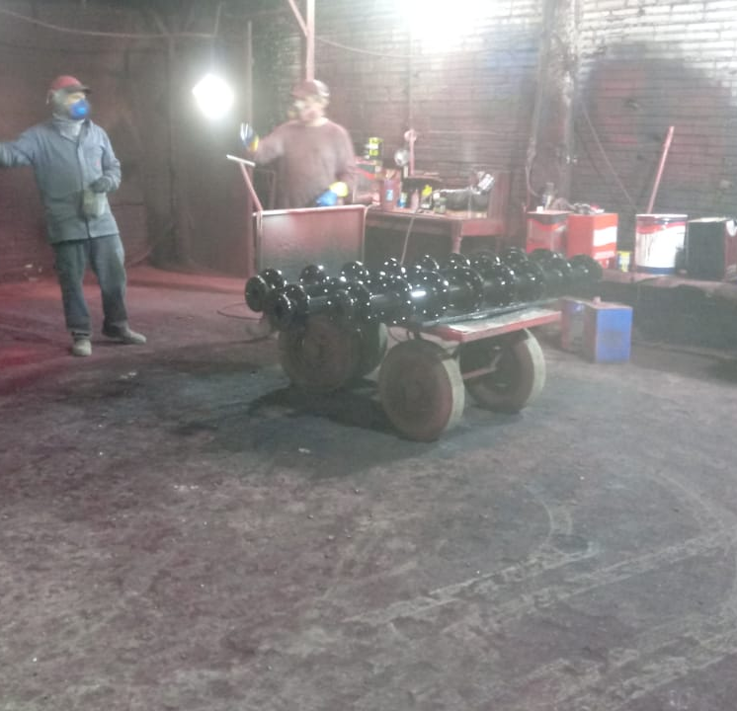
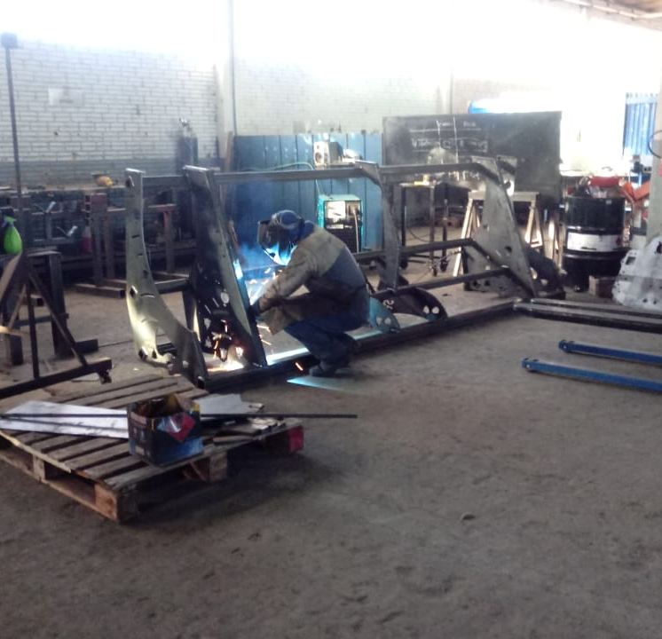
7.1 Registro Fotográfico
PRODUÇÃO
PRODUÇÃO

Slide 29
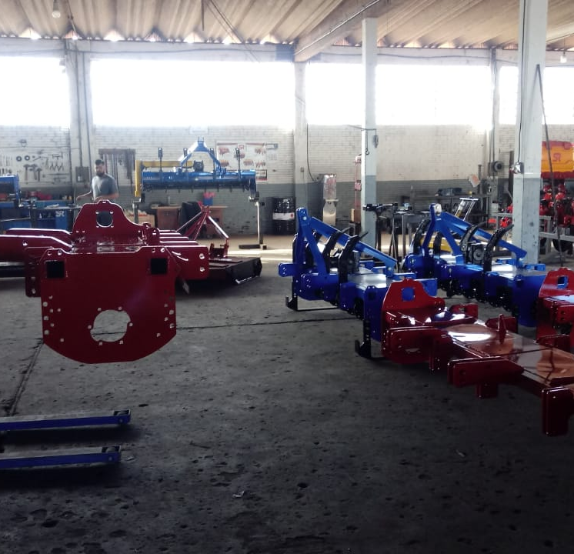
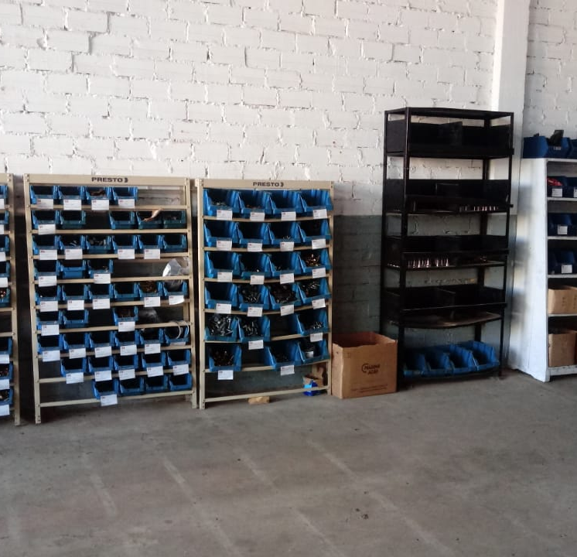
7.1 Registro Fotográfico
PRODUÇÃO
ESTOQUE

Slide 30
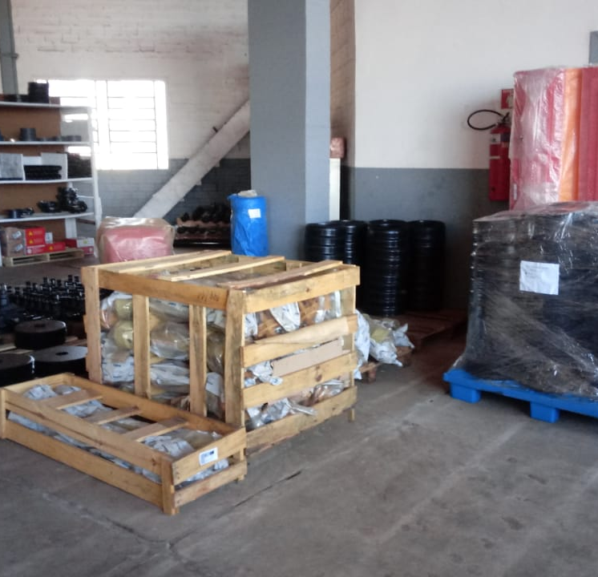
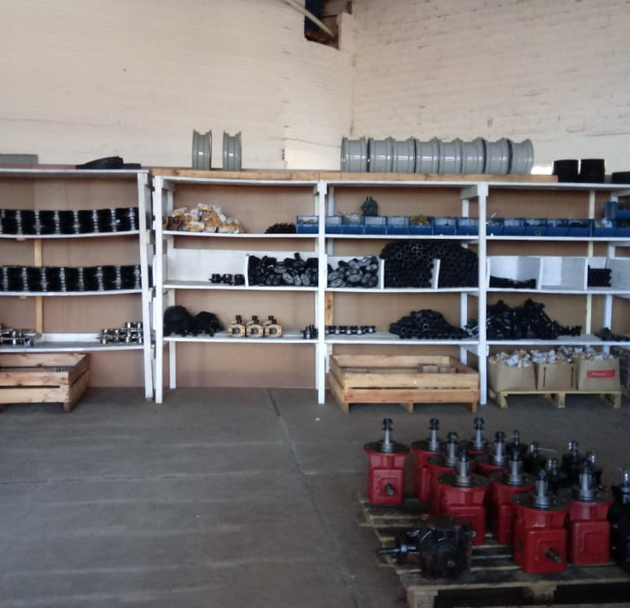
7.1 Registro Fotográfico
estoque
ESTOQUE

Slide 31
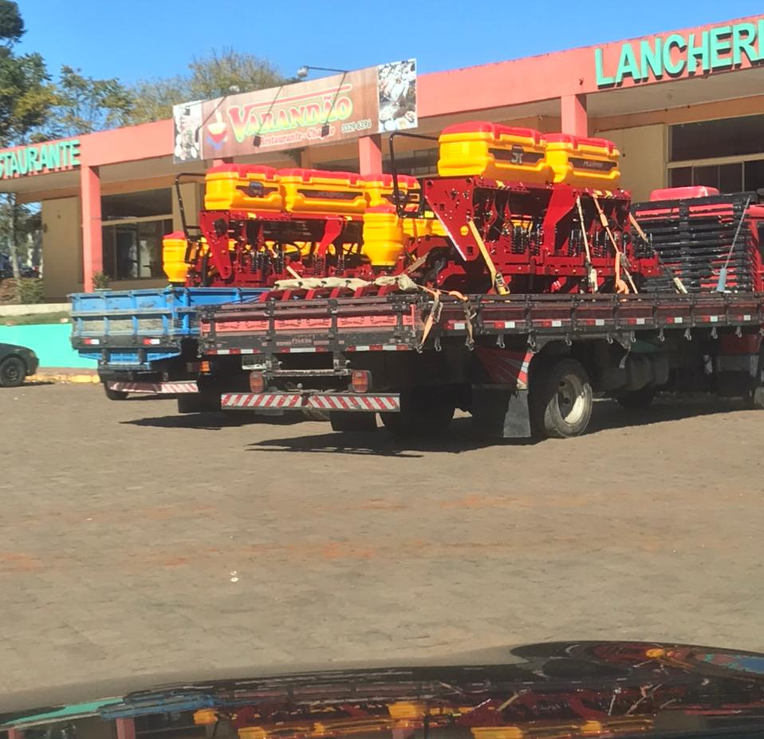
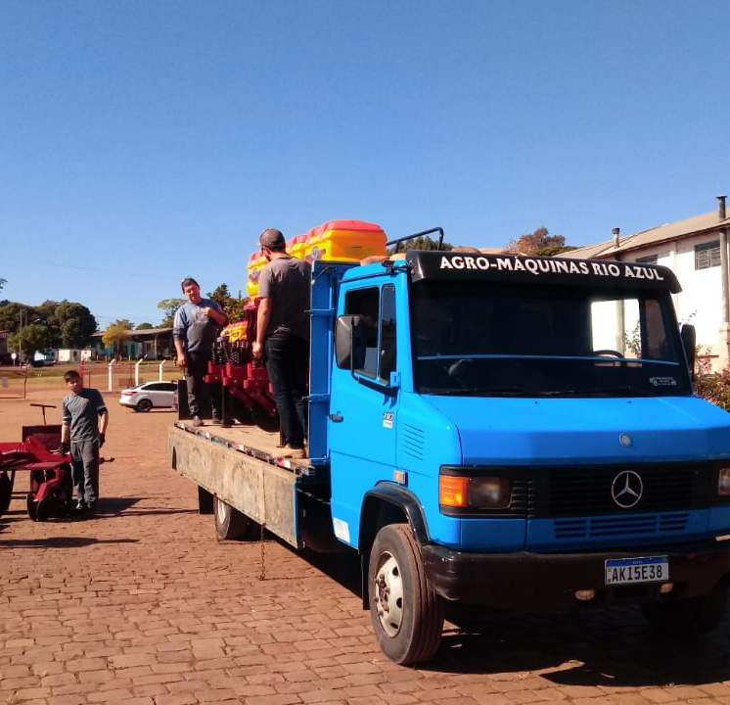
7.1 Registro Fotográfico
Estoque PARA ENTREGA
ESTOQUE PARA ENTREGA

Slide 32
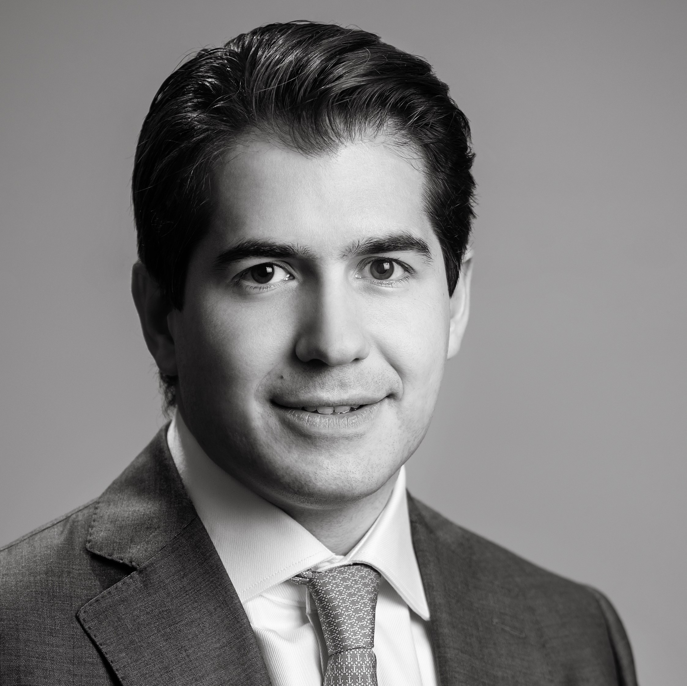
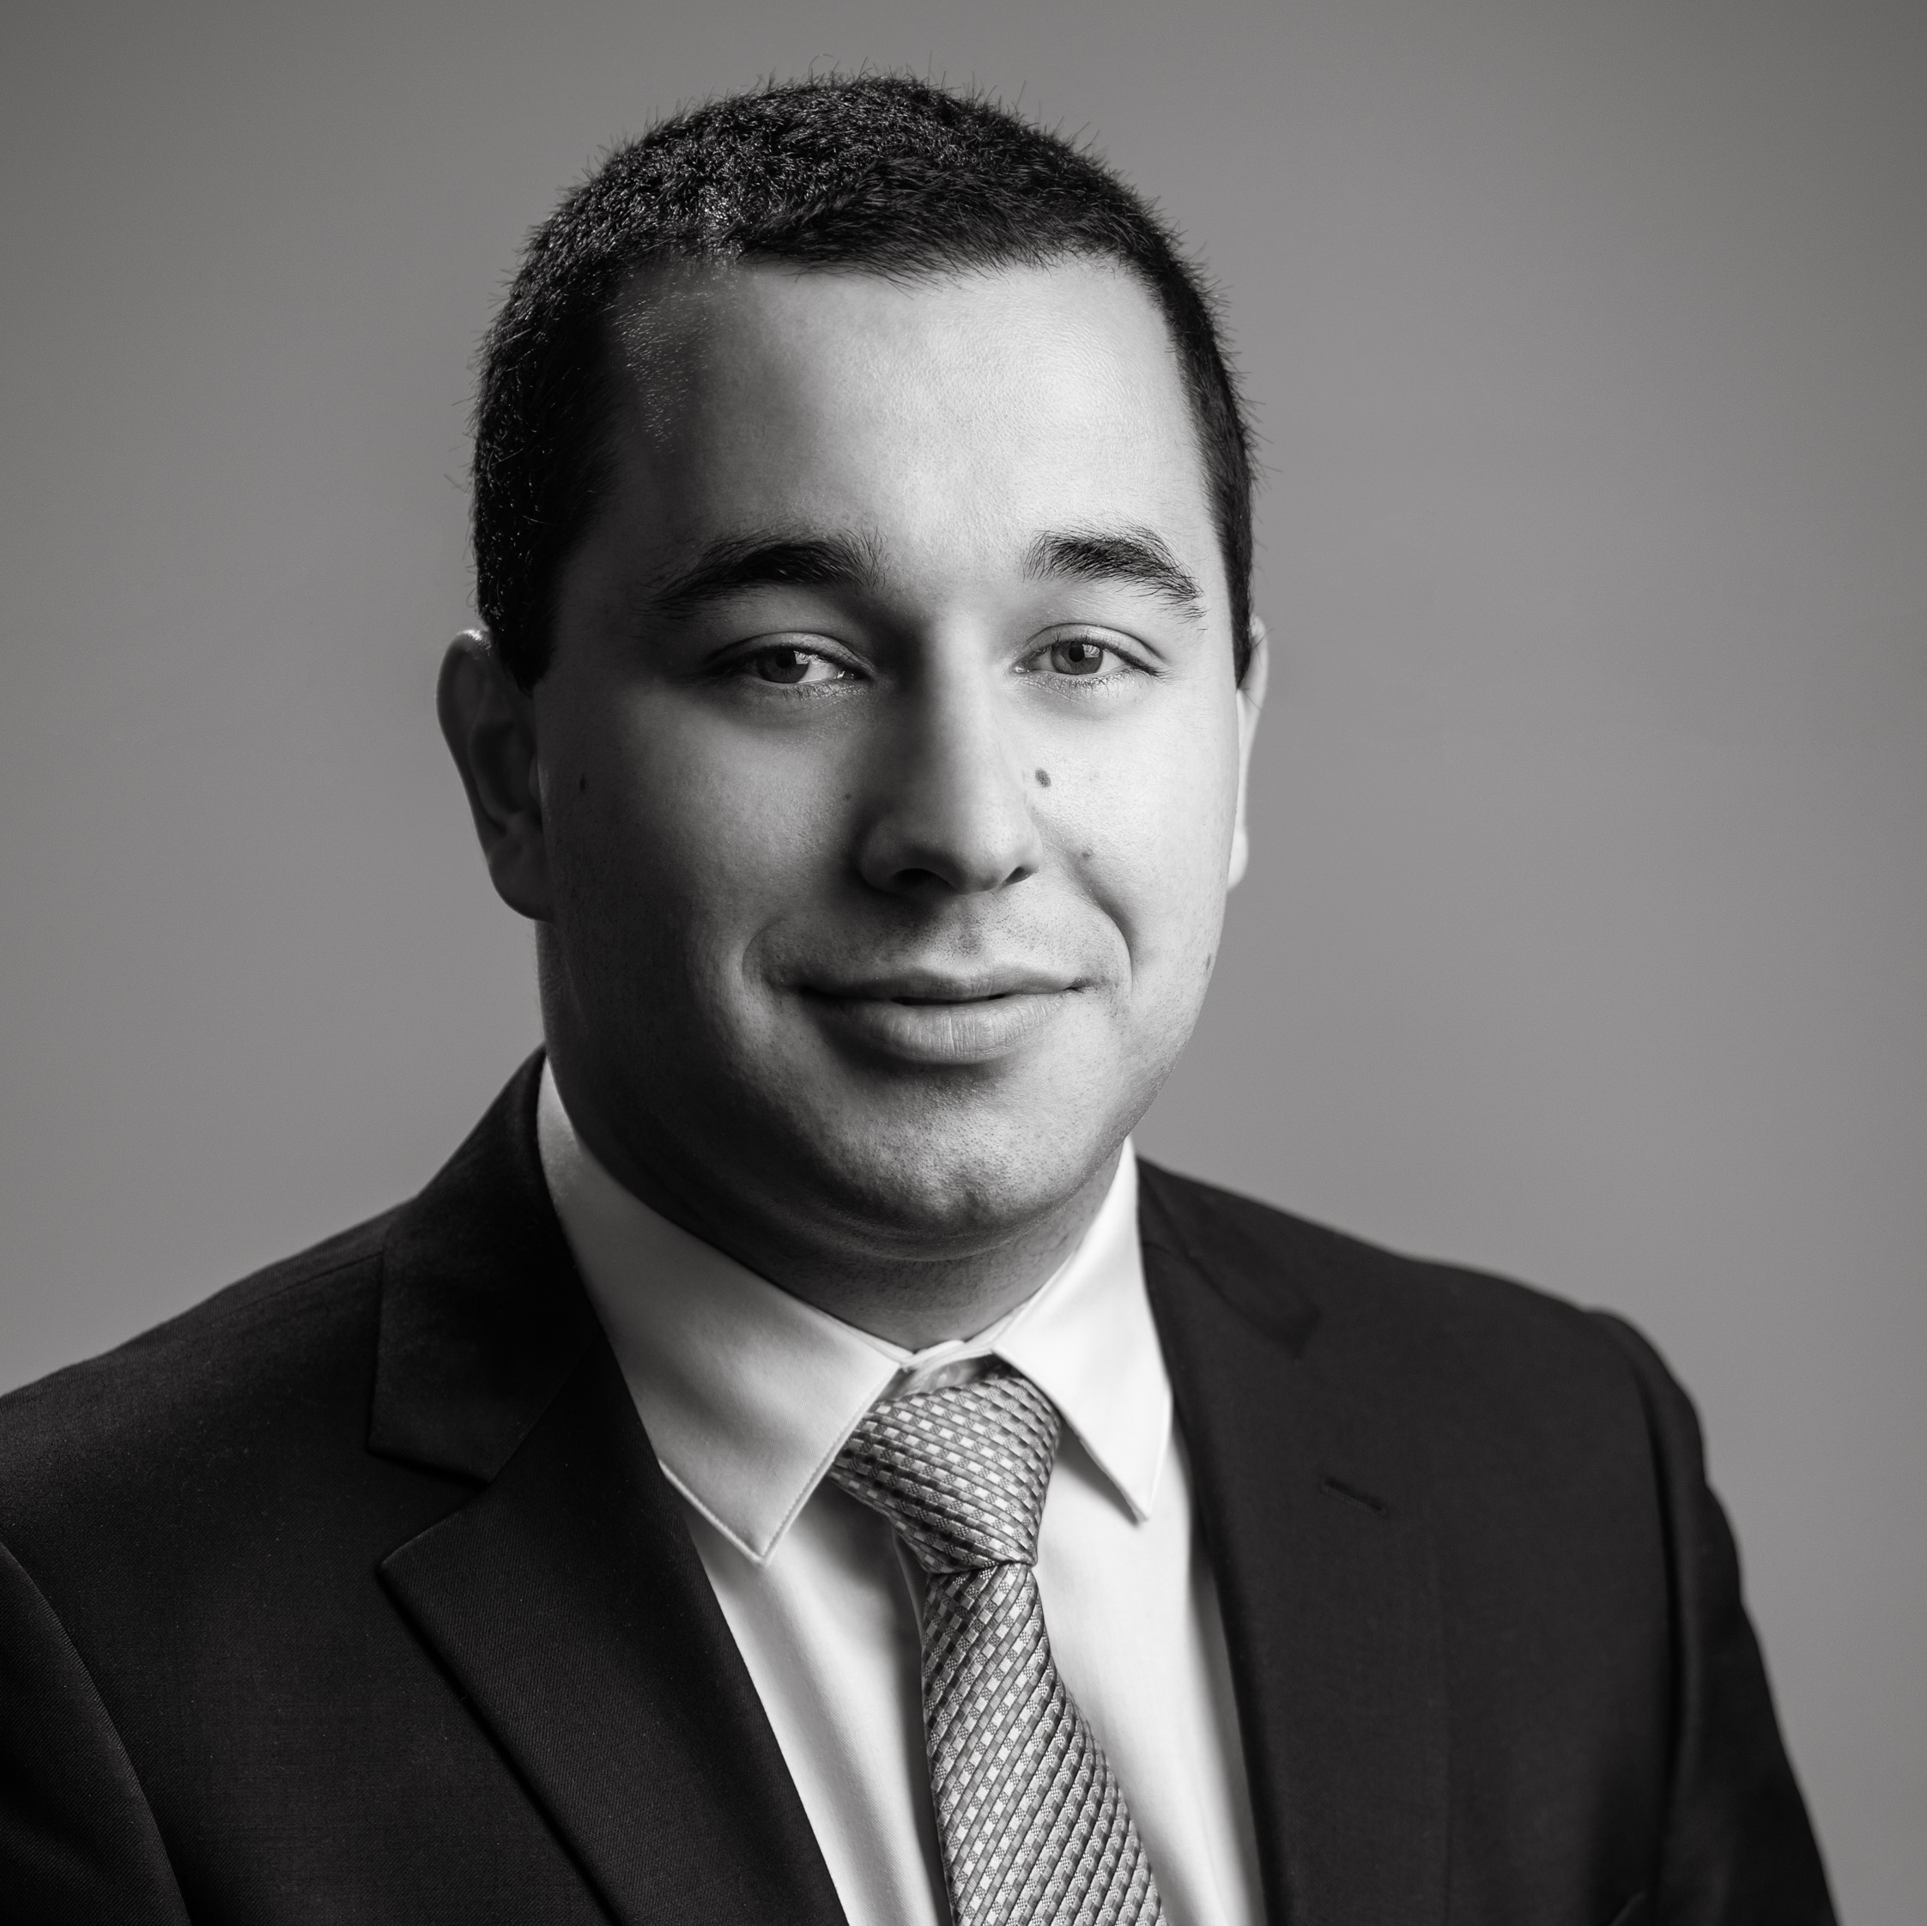
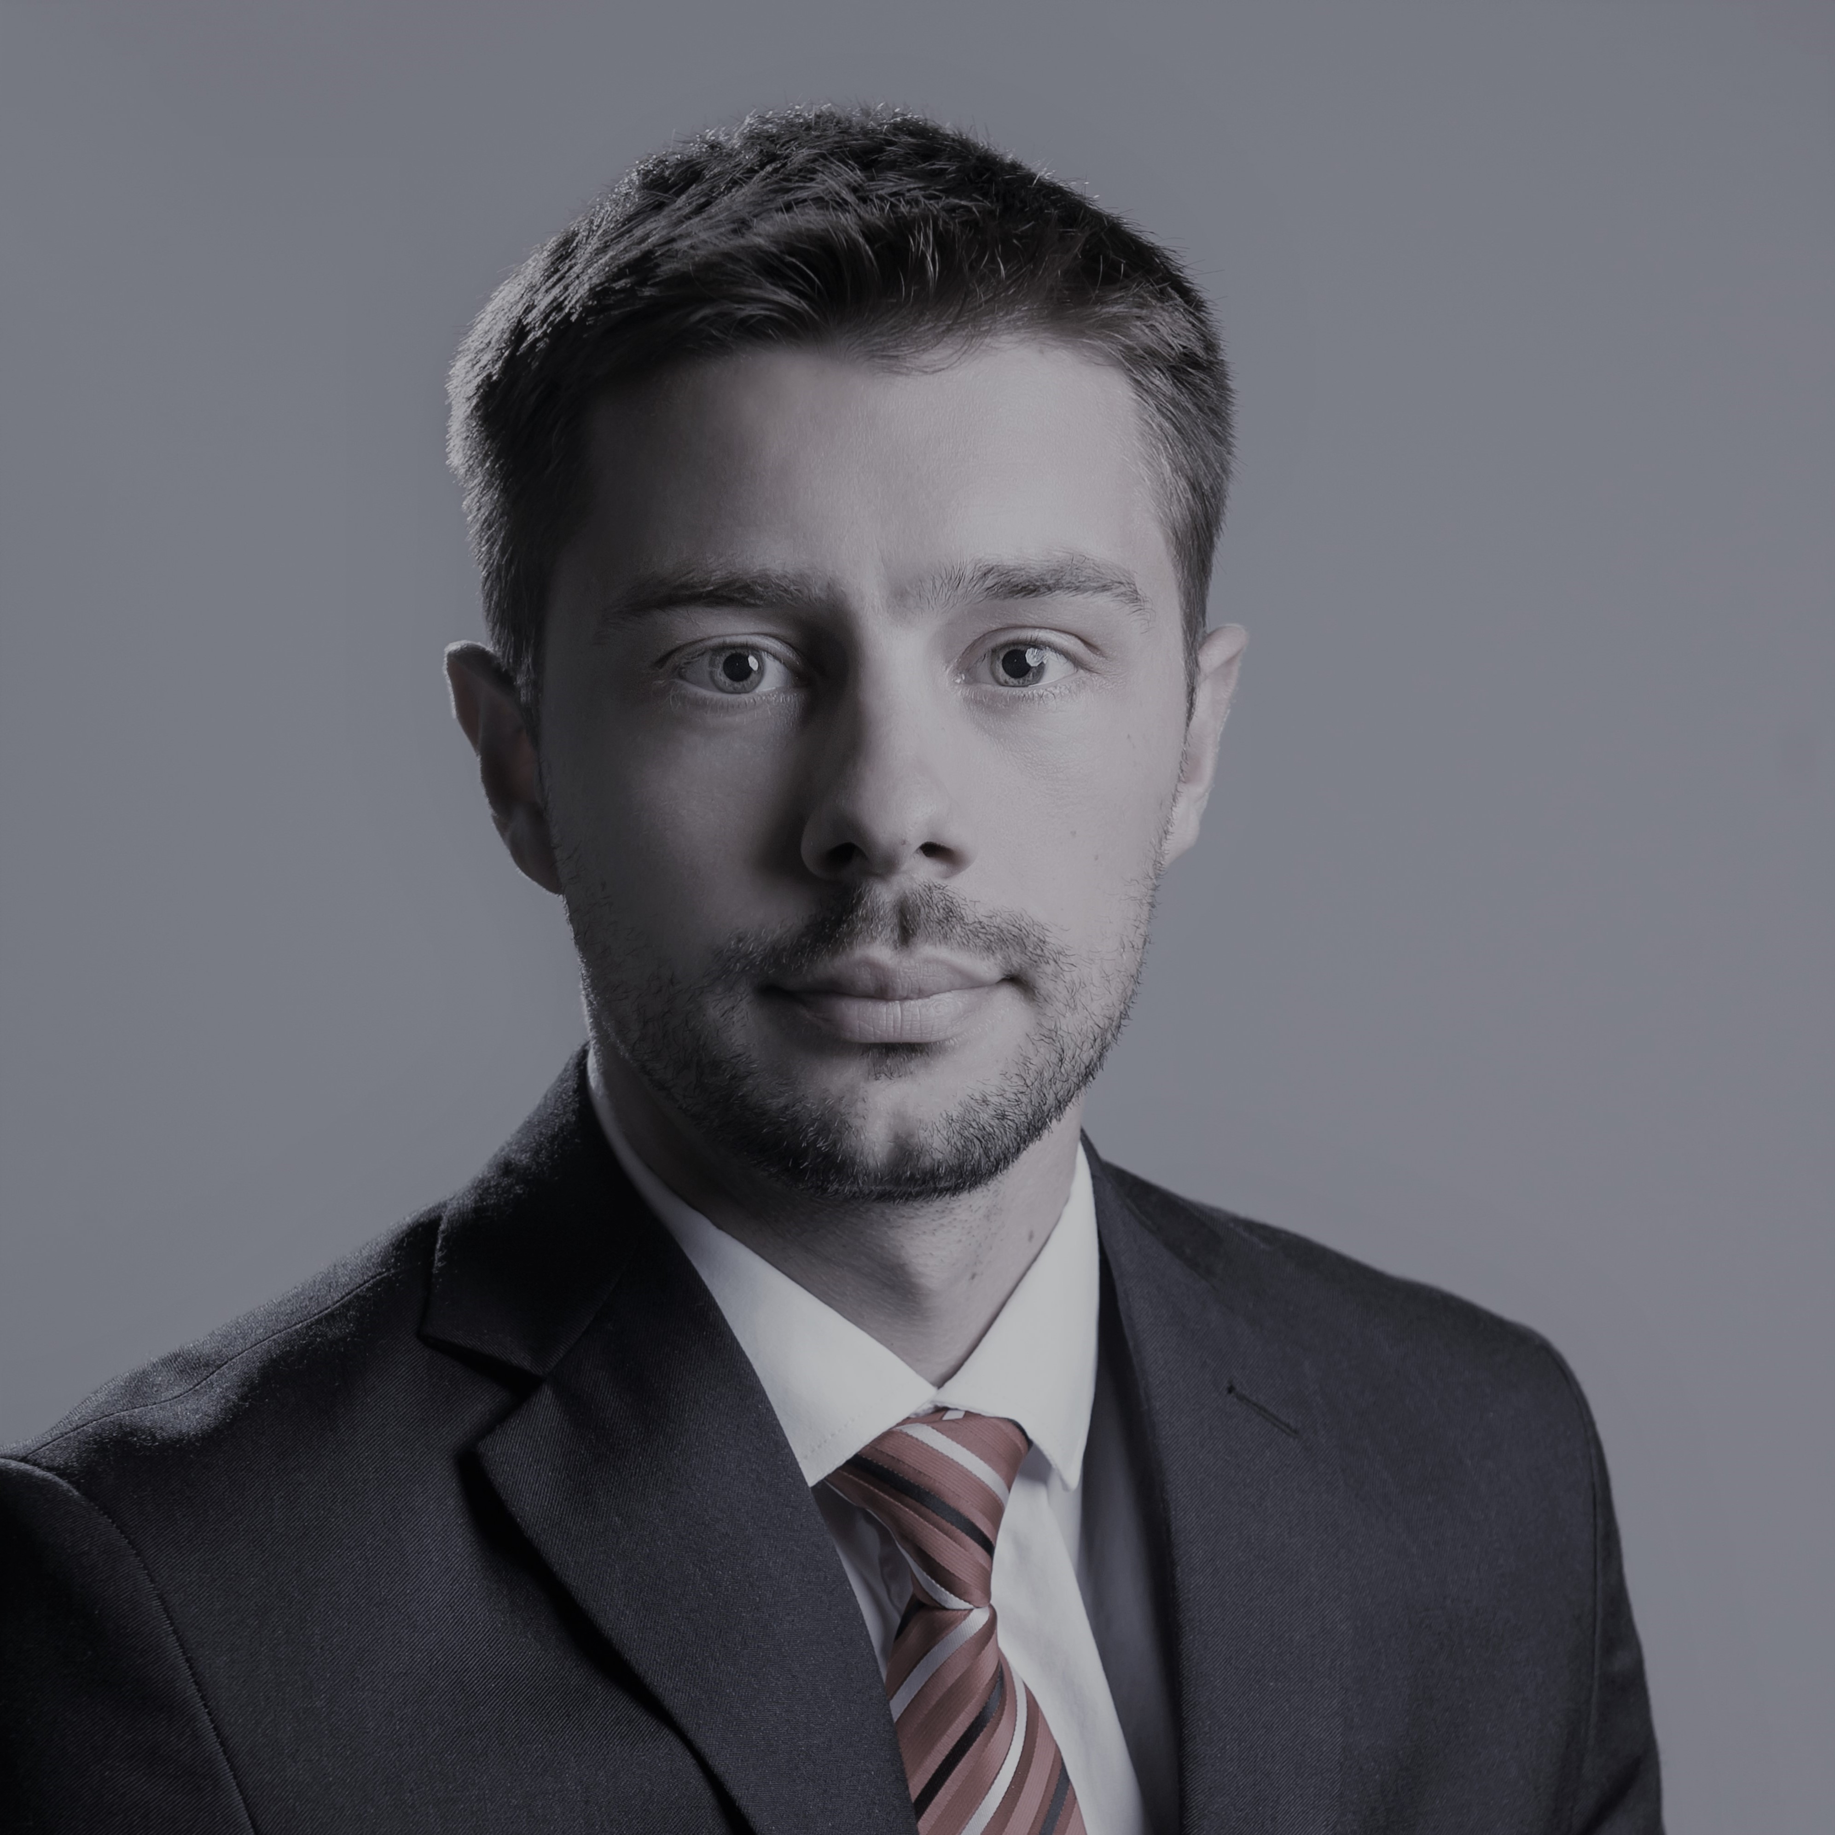
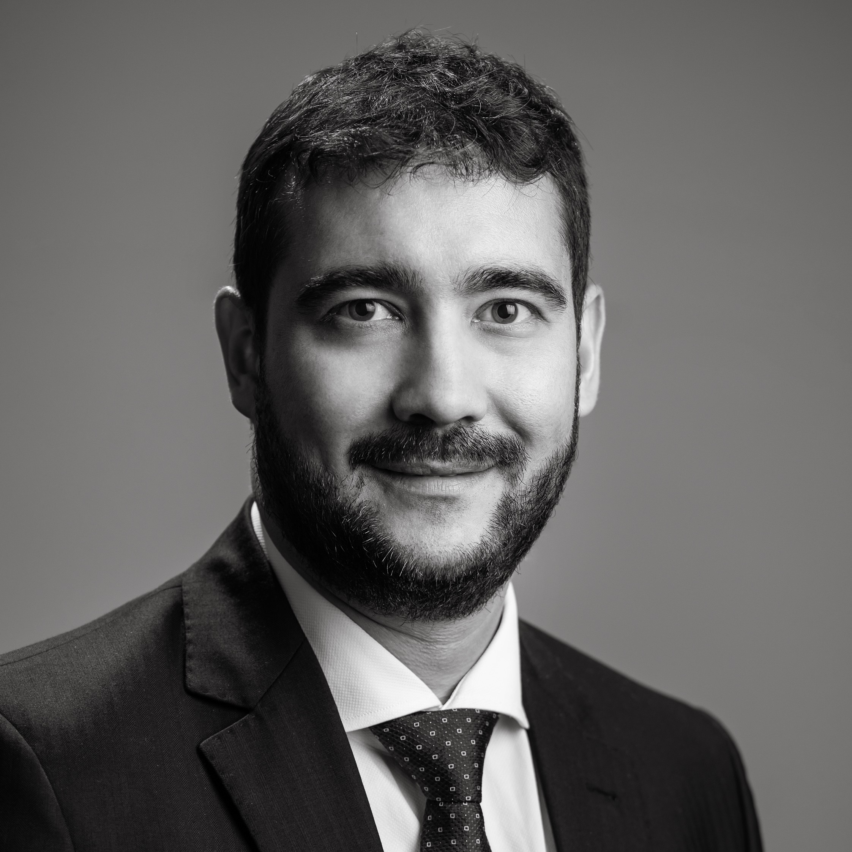
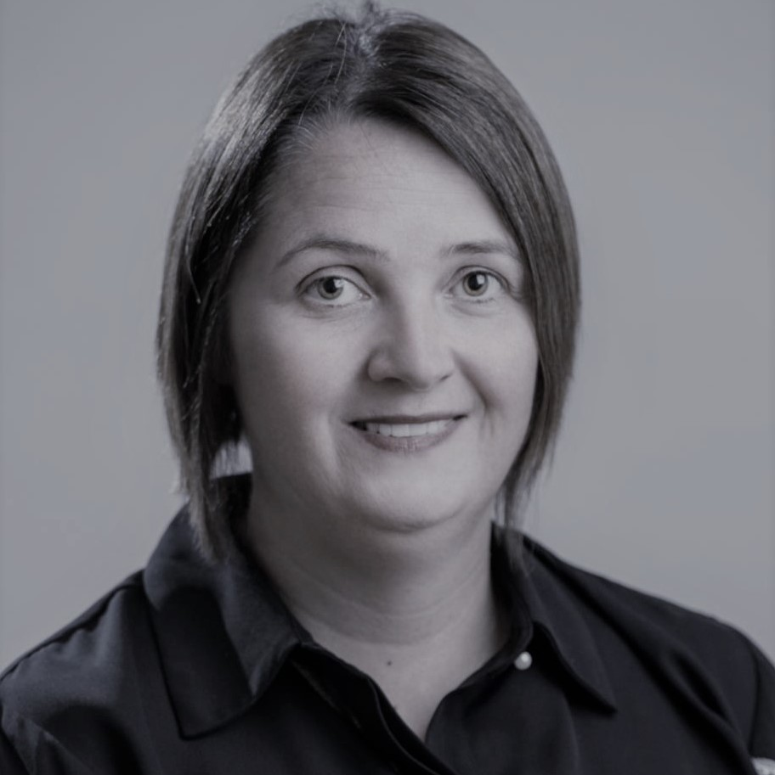
Diante das informações prestadas, a Administração Judicial requer a juntada deste relatório mensal de atividades,
formulado precipuamente pelos seguintes profissionais, todos da equipe permanente desta auxiliar do Juízo:
Rafael Brizola Marques
Coordenador Geral
OAB/RS 76787
Guilherme Falceta
Advogado responsável
OAB/RS 97.137
Daniel Kops
Equipe Contábil
CRC/RS 096647/O-9
Felipe Camardelli
Equipe Contábil
CRA/RS 31349/O
Mirna Murraro
Equipe Contábil
CRC/RS 64137

Slide 33


